Slide 1
практический семинар
для заместителей директоров из общеобразовательных организаций города Краснодара, ответственные за организацию аттестации педагогических работников
Организация аттестации
в ОО:
риски и возможности

Slide 2
Голосование

Slide 3
Проблемы и пути решения

Slide 4
Проблемы в нашей школе
Отсутствие выступлений у учителей;
Не умели оформлять проекты;
Нет победителей в конкурсах и олимпиадах;
Опытные учителя не хотят аттестовываться из-за возраста;
Не было рецензий на программы.

Slide 5
Типичные ошибки
не соблюдение сроков подачи заявления;
при подготовки документов учитывают достижения не всего аттестационного периода;
интернет- конкурсы и олимпиады для высшей категории;
для тематического контроля выбраны разные предметы, классы и группы;
рецензент не соответствует профилю программы;
ВЕБ-СТУДИЯ «ВЕРНИСАЖ» | 2020 ГОД

Slide 6
Обязательные критерии
-Выступления;
Рецензии;
Пути решения
Выступления в рамках МИП;
Устраивать свои мероприятия;
Выступления с мастер-классами в ИРО, КНМЦ;
-Участие в учительско-ученической конференции на портале «Просфера»

Slide 7
Формы

Slide 8
Кейс задания
Что делать, если опытный педагог хочет аттестоваться на соответствие занимаемой должности
Активный учитель, но нет выступлений
Где «найти» детей-победителей конкурсов, олимпиад и проектов?
Что сделать, если не хватает баллов на высшую категорию
Что делать, если категория «сгорела»

Slide 9
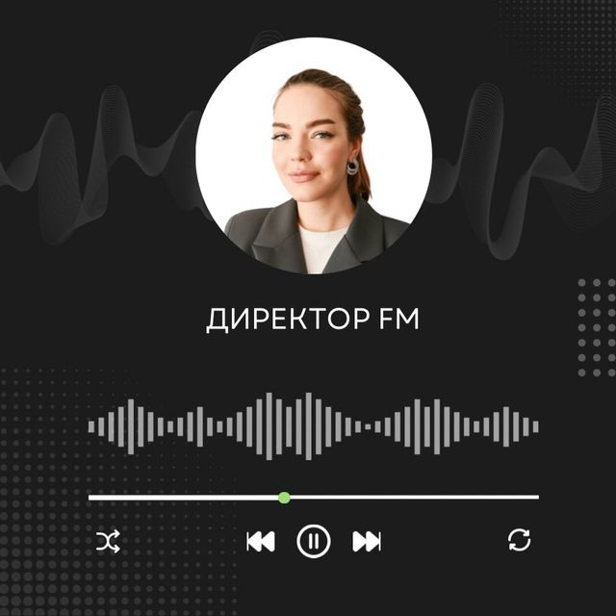
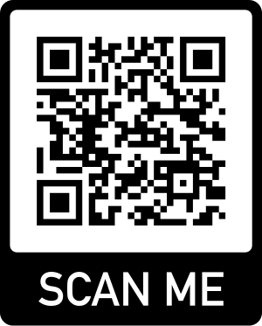
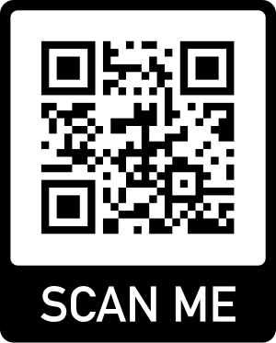
СВЯЖИТЕСЬ С НАМИ

